Slide 1
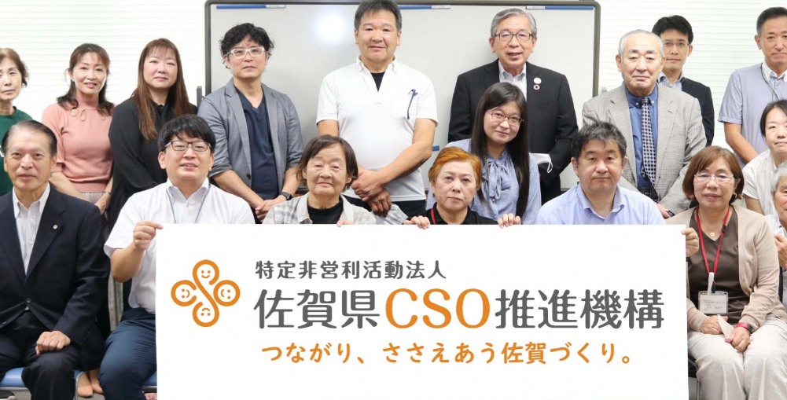
佐賀県のCSO施策
Civil Society Organizations（市民社会組織）の略で、NPO法人、市民活動・ボランティア団体に限らず、自治会、婦人会、老人会、PTAといった組織・団体も含めて「CSO」と呼称する。
佐賀県は、県内CSOに対する助成金情報や各種サポートを、NPO法人佐賀県CSO推進機構等に委託。新たなCSO設立のための、県外からの移住も推奨している。

Slide 2
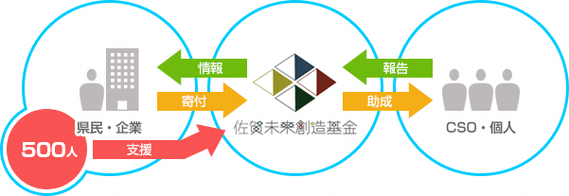
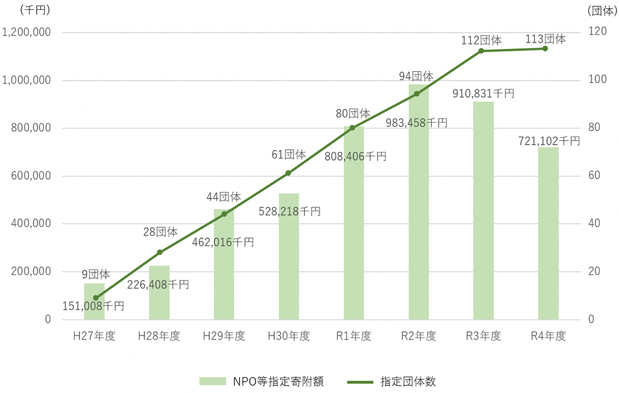
CSOの資金調達手段
公益財団法人佐賀未来創造基金は、市民や企業の皆様から寄付を集め、市民活動団体やNPO 等のCSO（市民社会組織）に助成することで、地域や社会の課題解決や活性化に取り組む市民立の財団である。
佐賀県のふるさと納税（NPO等指定寄附）は、平成27年度開始以来、同制度を活用したCSO数、寄附金額ともに年々増加し、現在は100を超える団体が寄附金を活用して活動している。災害支援、子ども・高齢者への支援、伝統工芸や漁業の振興など、様々な分野で活用されている。

Slide 3
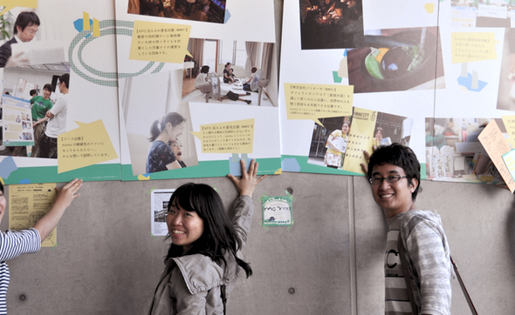
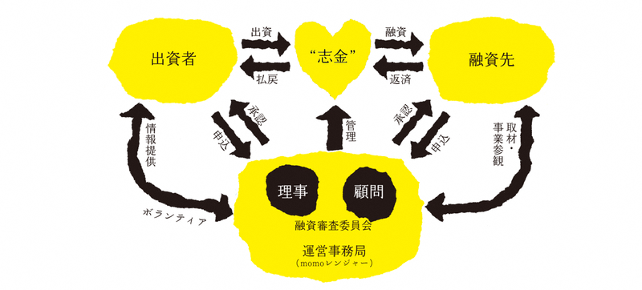
コミュニティバンク
コミュニティバンクとは、銀行等市中金融機関からの融資を受けづらい、NPO等CSO（市民活動団体）の特に設立段階の資金需要に対して、これらの活動を支援したい有志からの拠出資金を、低配当条件で出資してもらい、これを元手に資金供給（融資）する団体のこと。
2005年設立し、名古屋・中部地区を中心に活動する「コミュニティ・ユース・バンクmomo」は、NPOとして設立。現在会員（出資者及び融資先）460名、融資残高1億6千万円（67件）。
融資先の審査等は、元金融機関出身者やCSO支援機関等のプロフェッショナルによる厳正な審査を行っており、また融資候補へのハンズオン支援を、「momoレンジャー」と呼ばれる若手事務局員が担当している。

